Slide 1
Perancangan sistem KPI
Pada Smart City dikota Semarang
Kelompok 4:
Risma Handayani (222310015)
Sandrina Chaerunissa (222310079)
Nurul Fikry Solakhudin (222310051)

Slide 2
Table of contents
01
02
Use Case
Activity Diagram
03
Class Diagram

Slide 3
01
Use Case

Slide 4
Aktor dan Asumsi:
1. Admin
Admin masuk apk KPI dengan menggunakan password,
Admin dapat mengelola apk KPI yaitu mengedit dan menambah daftar apk dan pertanyaan,
Admin dapat melihat hasil survey KPI.
2. Masyarakat
Masyarakat masuk apk KPI menggunakan NIK,
Masyarakat memilih daftar apk yang akan disurvey,
Masyarakat dapat mengisi survey untuk KPI,

Slide 5
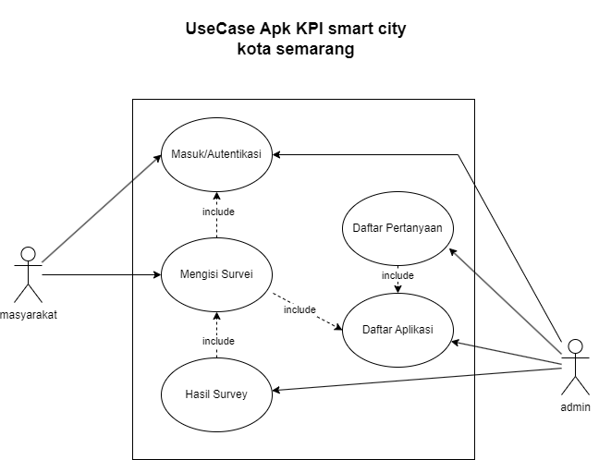

Slide 6
02
Activity Diagram

Slide 7
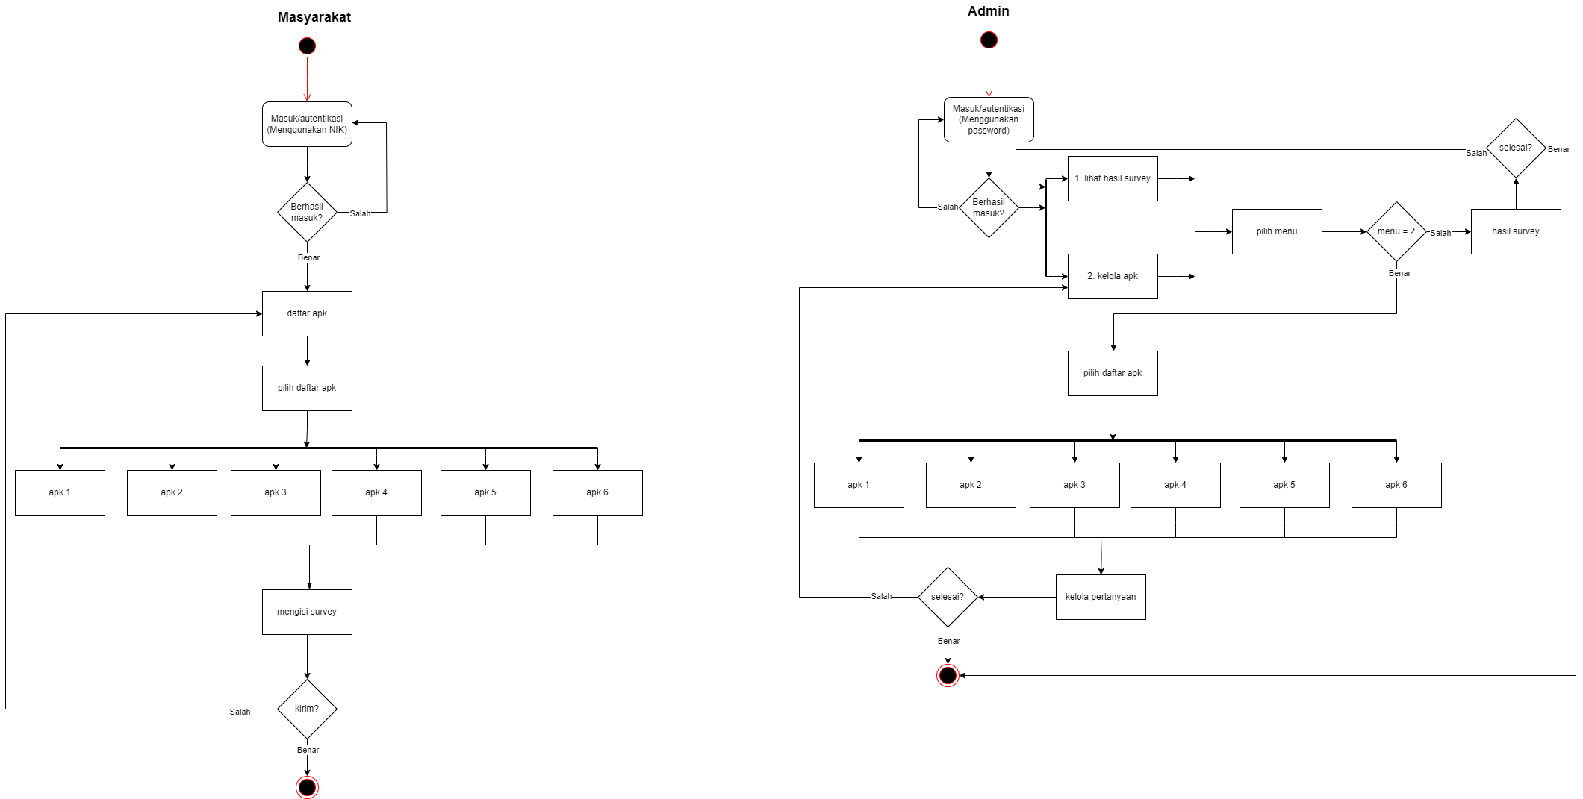
Activity Diagram Masyarakat

Slide 8
Activity Diagram Admin

Slide 9
03
Class Diagram

Slide 10
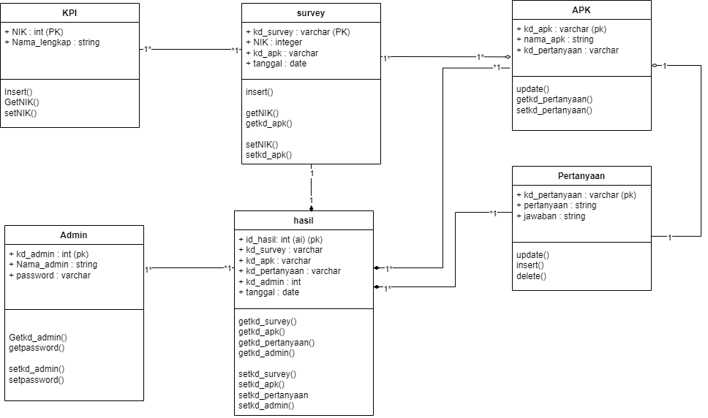

Slide 11
class masyarakat association ke class survey , karena class survey di buat untuk class Masyarakat
class survey composition ke class hasil, karena Kalau gaada survey tidak akan ada class hasil
class survey ke class daftar_apk -> aggregation, karena gaada atau adanya class daftar apk, class survey tetep ada
class daftar_pertanyaan ke class_apk -> aggregation, karena gaada atau adanya class daftar_pertanyaan tetep bisa berdiri sendiri tetepi mereka bekesinambungan
class daftar_apk composition ke class hasil, karena jikalau tidak ada class daftar_apk gabakal ada class hasil
class daftar_pertanyaan composition ke class hasil, karena jikalau tidak ada class daftar_pertanyaan gabakal ada class hasil
class admin association ke class hasil, karena ada class admin ada untuk class hasil.

Slide 12
Thanks!

